Slide 1
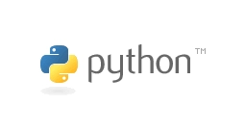
第6章
函数与模块

Slide 2
第6章 函数与模块
本章的学习目标：
1. 掌握函数的定义和调用方法；
2. 理解函数的传递参数过程以及变量的作用范围；
3. 理解函数递归的定义和使用方法；
4. 掌握时间日期标准库的使用；
5. 掌握Python常用的内置函数使用方法；
6.掌握模块的定义和调用方法。

Slide 3
第6章 函数与模块
模块和函数是程序设计过程中利用率最高的重要对象。模块是包含变量、函数或者类的程序文件。函数是具有特定功能的程序。
模块(函数)分为系统模块(函数)和用户模块(函数)。
用户不但可以直接使用Python提供的系统自带模块(函数)，而且可以设计满足实际需要的用户定义模块(函数)。
充分利用模块及其函数是设计高质高效程序的最有效的手段。
Python的最大优势是支持大量丰富的第三方模块。
本章主要介绍用户定义函数和用户定义模块的详细使用方法。

Slide 4
目
录
6.4
6.5
6.1
6.3
6.2
Python内置函数
模块
6.6
函数的定义与调用
函数的递归
函数的参数传递
datetime库的使用

Slide 5
6.1函数的定义与调用
6.1.1函数的定义与调用
用户定义函数的内容包括函数的定义和函数的调用，形式参数(形参)和实际参数(实参)及其传递，局部变量和全局变量等。
函数是一段具有特定功能的、可重用的语句组，用函数名来表示并通过函数名进行调用。
每次调用函数可以使用不同的参数输入，从而实现对不同数据的处理；函数执行后，还可以反馈相应的处理结果。函数能提高应用的模块性和代码的重复利用率。
函数分为两种：第一种是用户自己编写的函数，称为自定义函数；第二种是Python安装包中自带的一些函数和方法，包括Python内置函数、Python标准库中的函数等。

Slide 6
6.1函数的定义与调用
1. 函数的定义
Python使用def保留字定义一个函数，语法形式如下：
函数名可以是任何有效的Python标识符；
参数列表是调用该函数时传递给它的值，可以有零个、一个或者多个，当传递多个参数时，各参数用逗号分隔，当没有参数传入时也要保留圆括号。函数定义中参数列表里面的参数是形式参数，简称“形参”。
形参：形式上的参数。形参可以没有确定的值，也可以不指定确定的类型，但是不能影响后续的运算。省略形参的函数称为无参函数，否则称为有参函数。
函数体是函数每次被调用时执行的代码，由一行或多行语句组成。
返回值：调用函数后，返回一个或多个值。当需要返回值时，保留字return和返回值列表。
def<函数名>(<参数列表>):
<函数体>
return<返回值列表>

Slide 7
6.1函数的定义与调用
2. 函数的调用
调用一个函数需要执行以下4个步骤。
(1) 调用程序在调用前暂停执行；
(2) 在调用时将实参赋值给函数的形参；
(3) 执行函数体语句；
(4) 函数调用结束给出返回值，程序回到调用前的暂停状态并继续执行。
函数调用和执行的一般形式如下：
参数列表中给出要传入内部的参数，此时的参数为实际参数，简称“实参”。
实参：实际使用时，拥有确定值的参数。在调用函数时，实参必须拥有确定的值和数据类型。特别强调：实参的个数要与形参的个数相等，顺序必须一致，而且各实参的数据类型也必须与相应的形参保持相同，即满足个数相等、顺序一致、类型相同3要素。
<函数名>(<参数列表>)

Slide 8
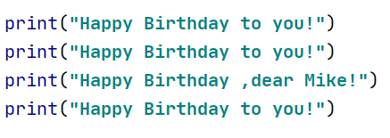
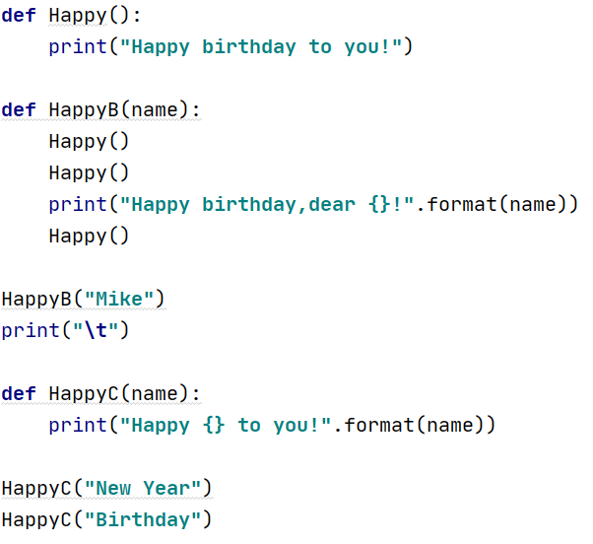
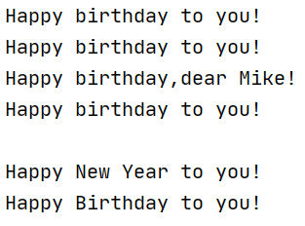
6.1函数的定义与调用
编写程序为Mike输出生日歌。

Slide 9
6.1函数的定义与调用
6.1.2lambda函数
lambda保留字用于定义一种特殊的函数——匿名函数，又称lambda函数。匿名函数并非没有名字，而是将函数名作为函数结果返回，语法格式如下：
简单的说，lambda函数用于定义简单的、能够在一行内表示的函数，返回一个函数类型。
<函数名> =lambda <参数列表>: <表达式>
lambda 函数与正常函数一样，等价于下面形式:
def <函数名>(<参数列表>):
return <表达式>

Slide 10
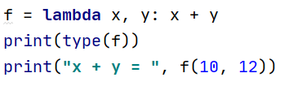

6.1函数的定义与调用
6.1.2lambda函数

Slide 11
6.2函数的参数传递
参数传递：在调用函数的过程中，实参向形参传递数据的过程，即把程序中实参的值传递给函数的形参，函数的形参获得数据后参加后续的运算。
参数传递不但需要考虑参数的可变性(不变参数、可变参数)，而且需要考虑参数的类型(必传参数、可选/默认值参数、关键字参数、变长参数)。
函数可以定义可选参数，使用参数位置或名称传递参数值，根据函数中变量的不同作用域有不用的函数返回值方式。

Slide 12
6.2函数的参数传递
1. 不变参数
不变参数：在程序中，只能使用，不可修改的参数，如整数、实数、复数、字符串、逻辑值和元组等。
例如：u=11,u=1.1,u=2+3j,u=“abcd”,u=True,u=(1,2,3,4)等。
不变参数传递：把不变参数u(实参)的值传递给函数的形参v，传递结束之后，u与v不再相关，互不影响(u仅接收v的值)。
因此，后续再在函数内部修改v的值不会影响u。

Slide 13
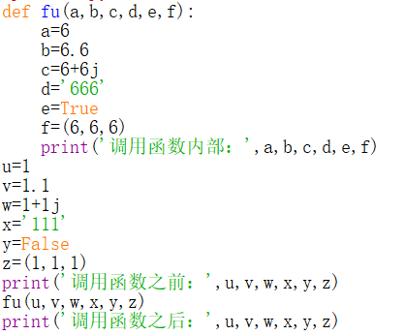

6.2函数的参数传递
1. 不变参数

Slide 14
6.2函数的参数传递
2. 可变参数
可变参数：在程序中，既能使用，又可以修改的参数，如列表和字典等。
例如：u=[1,2,3,4],u={‘a’:1,’b’:2,’c’:3,’d’:4}等。
可变参数传递：把可变参数u(实参)的id传递给函数的形参v，传递结束之后，u与v建立了关联，同时引用一个对象(即指向同一内容地址id)。因此，后续函数内部修改v的值，会同时修改u的值。
特别提醒：如果在函数内部重新修改整个v，则不会影响相应u的值。因为如果给整个v重新赋值，则会给v重新分配id，这时u与v不再相关，这样就不会再影响u了。

Slide 15
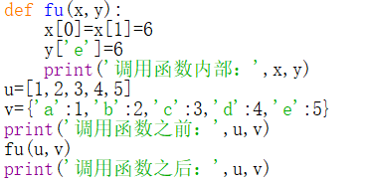
6.2函数的参数传递
2. 可变参数

Slide 16
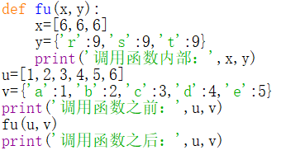
6.2函数的参数传递
2. 可变参数

Slide 17
6.2函数的参数传递
6.2.2参数类型
1. 必传参数：严格按照形参的个数、顺序和类型(即符合运算的语法要求)，相应的实参必须传递的参数，即：
(1) 个数相等：实参的个数与相应形参的个数相等；
(2) 顺序一致：实参的顺序与相应形参的顺序一致。
(3) 类型相同：实参的类型与相应形参的类型一致。

Slide 18
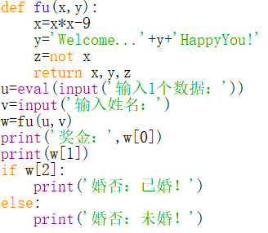
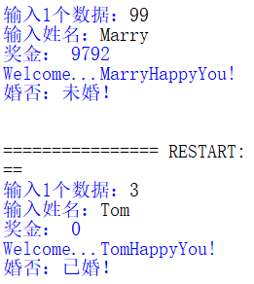
6.2函数的参数传递

Slide 19
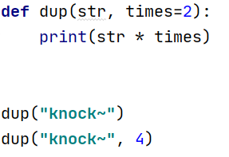

6.2函数的参数传递
2.可选/默认值参数
在定义函数时，如果有些参数存在默认值，即部分参数不一定需要调用程序输入，可以在定义函数时直接为这些参数指定默认值。当函数被调用时，如果没有传入的参数值，则使用函数定义时的默认值替代。
需要注意的是：由于函数调用时需要按顺序输入参数，可选参数必须定义在非可选参数的后面，即dup()函数中带默认值的可选参数times必须定义在str参数后面。

Slide 20
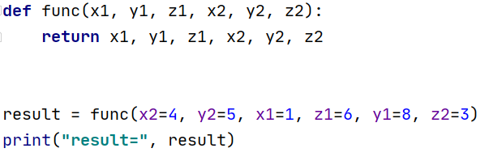

6.2函数的参数传递
6.2.3参数传递
函数调用时，实参默认按照位置顺序传递给函数，如果参数很多时，该方式的程序可读性很差，如果不看函数定义只看实际调用的函数时，很难正确理解输入参数的含义。
为了解决上述问题，Python提供了按照形参名称输入实参的方式。
注：由于调用函数时指定了参数名称，所以参数之间的顺序可以任意调整。

Slide 21
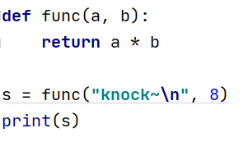
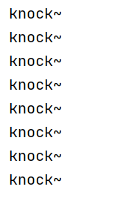
6.2函数的参数传递
6.2.4函数返回值
return语句用于退出函数，并将程序返回到函数被调用的位置继续执行。return语句可以同时将0个、1个或者多个函数运算后的结果返回给函数被调用处的变量。不带参数值的return语句返回None。

Slide 22
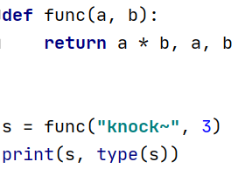
6.2函数的参数传递
6.2.4函数返回值
函数也可以用return语句返回多个值，多个值以元组类型保存。

Slide 23
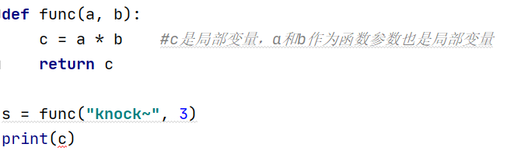
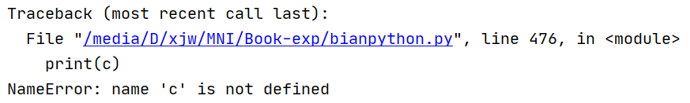
6.2函数的参数传递
6.2.5局部变量与全局变量
程序中变量一般分为两种：局部变量和全局变量。
局部变量：在函数内部定义的变量，局部变量的作用范围只能在函数的内部有效，不能在函数外被引用，当函数退出时变量将不存在。

Slide 24
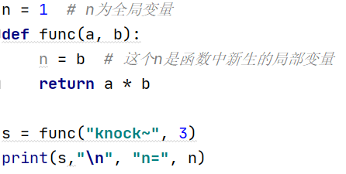

6.2函数的参数传递
6.2.5局部变量与全局变量
全局变量：在函数之外定义的变量，全局变量拥有更大的作用域，一般没有缩进，程序执行全程有效。

Slide 25
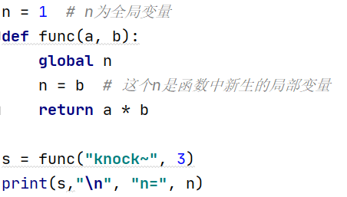

6.2函数的参数传递
6.2.5局部变量与全局变量
声明全局变量一般使用global()函数。

Slide 26
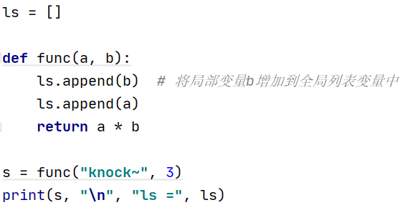

6.2函数的参数传递
6.2.5局部变量与全局变量
如果此时的全局变量不是整数n，而改为列表类型ls。

Slide 27
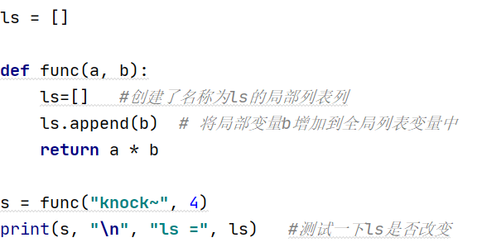

6.2函数的参数传递
6.2.5局部变量与全局变量
如果函数func()内部存在一个真实创建过名称为ls的列表，则函数func()将操作该列表不会修改全局变量ls列表。

Slide 28
6.2函数的参数传递
总结，Python函数对变量作用遵守如下原则：
1. 简单数据类型变量无论与全局变量是否重名，仅在函数内部创建与使用，函数执行退出后变量被释放，其同名全局变量值不变；
2. 简单数据类型变量在用global保留字声明后，即变为全局变量使用，函数执行退出后该变量保留且值被函数改变；
3. 对于组合数据类型函数的全局变量，如果在函数没有被真实创建过，则函数内部可以直接使用并修改全局变量的值；
4. 如果函数内部真实创建组合数据类型变量，不论是否有同名全局变量，函数仅对局部变量进行操作，函数执行操作退出后局部变量被释放，全局变量值不变。

Slide 29
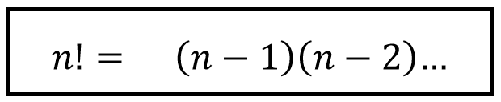
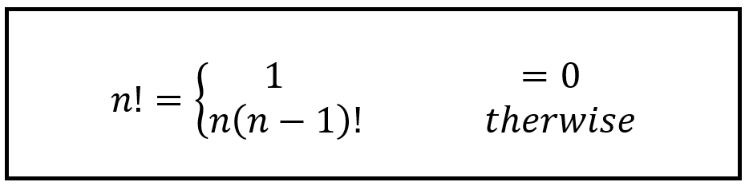
6.3函数的递归
6.3.1递归的定义
函数定义中调用函数自身的方式称之为递归。
例如，数学上有个经典的递归问题叫阶乘，阶乘的定义如下：
可以推广来看，n!=n(n-1)!。实际上，可以用另一种阶乘的方式表达：
递归不是重复循环，而是每次递归去计算比本次更小的数的阶乘，直到0！。0！的阶乘数值是已知的，因此被称为递归的基例。当递归到最后时，需要一个能直接算出值的表达式。

Slide 30
6.3函数的递归
6.3.1递归的定义
由上述例子总结出递归的两个关键特征：
1. 存在一个或者多个基例，基例不用再次递归，是已知确定的值。
2. 所有的递归链要以一个或者多个基例做最后的结尾向上层返回。

Slide 31
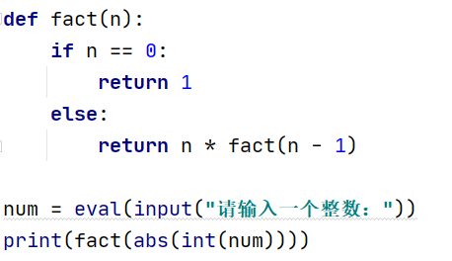

6.3函数的递归
6.3.2递归的使用方法
以上述阶乘计算为示例。

Slide 32
6.4Python内置函数
abs( ) | id( ) | round( ) | compile( ) | locals( )
all( ) | input( ) | set( ) | dir( ) | map( )
any( ) | int( ) | sorted( ) | exec( ) | memoryview( )
asci( ) | len( ) | str( ) | enumerate( ) | next( )
bin( ) | list( ) | tuple( ) | filter( ) | object( )
bool( ) | max( ) | type( ) | format( ) | property( )
chr( ) | min( ) | zip( ) | frozenset( ) | repr( )
complex( ) | oct( ) |  | getattr( ) | setattr( )
dict( ) | open( ) |  | globals( ) | slice( )
divmod( ) | ord( ) | bytes( ) | hasattr( ) | staticmethod( )
eval( ) | pow( ) | delattr( ) | help( ) | sum( )
float( ) | print( ) | bytearray( ) | isinstance( ) | super( )
hash( ) | range( ) | callable( ) | issubclass( ) | vars( )
hex( ) | reversed( ) | classmethod( ) | iter( ) | _import( )_
Python解释器中有68个内置函数，这些函数不需要引用库可以直接使用。

Slide 33
6.4Python内置函数
部分函数说明如下：
1. all( )函数一般针对组合数据类型，如果其中每个元素都是True，则返回True，否则返回False。注：整数0，空字符串” “、空列表[ ]等都被当作False。
2. any( )函数与all( )函数恰恰相反，只要组合数据类型中任何一个为True，则返回True，只有当全部元素返回False时才返回False。
3. hash( )函数对于能计算哈希的类型返回哈希值。
4. id( )函数对每一个数据返回唯一的一个编号值，数据不同编号不同，故可根据比较变量两者的编号是否相同来判断数据是否一致。Python将数据存储在内存中的地址作为唯一编号。
5. reversed( )函数返回输入组合数据类型的逆序列形式。
6. sorted( )函数对一个序列进行排序，默认为从小到大排序。
7. type( )函数返回每一个数据对应的类型。

Slide 34
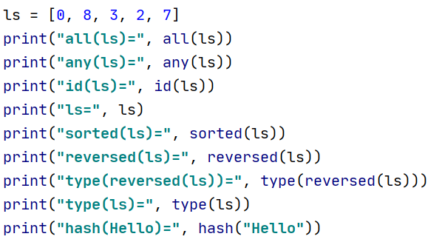
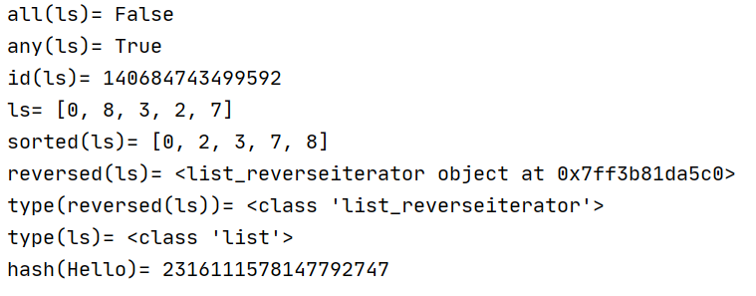
6.4Python内置函数

Slide 35
6.5模块
模块是包含变量、函数和类定义的程序。一个模块通常包含若干函数。在Python中，不但可以直接使用系统提供的标准模块，而且可以设计适合实际应用的用户定义模块。
6.5.1创建模块
创建模块就是创建一个Python程序文件，即把变量(赋值语句)、函数定义和类定义等写入一个程序文件。

Slide 36
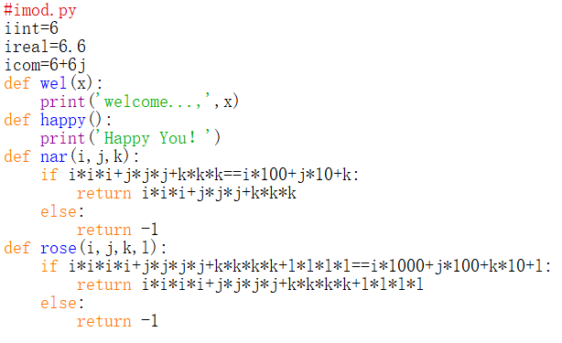
6.5模块
例：创建包含3个变量iint=6, ireal=6.6, icom=6+6j，4个函数def wel(x)欢迎函数, def happy()快乐函数, def nar(i,j,k)水仙花数函数, def rose(i,j,k,l)四叶玫瑰函数的写入模块imod.py。

Slide 37
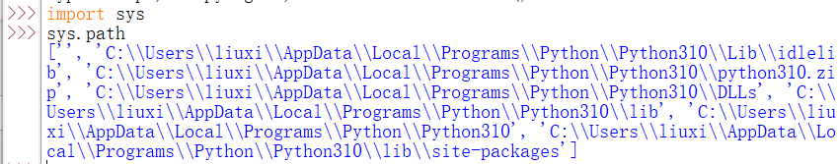
6.5模块
例：创建包含3个变量iint=6, ireal=6.6, icom=6+6j，4个函数def wel(x)欢迎函数, def happy()快乐函数, def nar(i,j,k)水仙花数函数, def rose(i,j,k,l)四叶玫瑰函数的写入模块imod.py。
在完成模块文件的建立之后，需要把模块文件(imod.py)放到Python的一个搜索路径(默认为安装路径……Python310\lib)中。

Slide 38
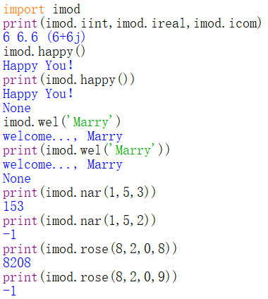
6.5模块

Slide 39


6.5模块
6.5.2使用模块
使用模块，可以使用import把一个或多个模块导入到当前的程序中，即
导入模块后，可以使用dir()函数查看模块属性。

Slide 40
6.5模块
例：利用imod.py模块，完成如下任务：
(1) 输入姓名，输出对他的欢迎和快乐问候；
(2) 计算并输出三个变量的和值；
(3) 输出所有的水仙花数；
(4) 输出所有的四叶玫瑰花数。

Slide 41
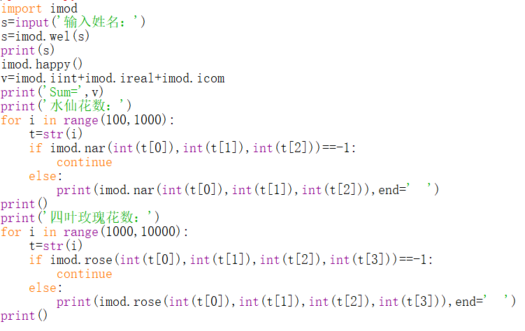
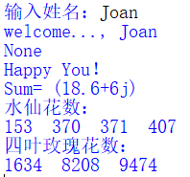
6.5模块

Slide 42
6.6datetime库的使用
Python时间处理的标准函数库datetime提供了一批显示日期和时间的格式化方法。datetime库可以从系统中获得时间，并以用户选择的格式输出。

Slide 43
6.6datetime库的使用
6.6.1datetime库概述
datetime库以格林威治时间为基础，每天由3600×24秒精准定义。该库包括两个常量：datetime.MINYEAR和datetime.MAXYEAR,分别表示datetime所能表示的最小、最大年份，值为1和9999。
datetime库以类的方式提供多种日期和时间表达方式。
1. datetime.date:日期表示类，可以表示年、月、日等。
2. datetime.time：时间表示类，可以表示小时、分钟、秒、毫秒等。
3. datetime. datetime：日期和时间表示类，功能覆盖date和time类。
4. datetime.timedelta：与时间间隔有关的类。

Slide 44
6.6datetime库的使用
6.6.1datetime库概述
由于datetime. datetime类表达形式最为丰富，下面主要介绍此类的使用。使用datetime类需要引用import保留字，引用方式如下：
from datetime import datetime

Slide 45
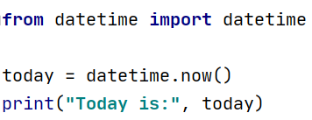
6.6datetime库的使用
6.6.2datetime库使用
datetime. datetime类简称datetime类，使用方式是首先创建一个datetime对象，然后通过对象的方法和属性显示时间。创建datetime对象有3种方法：datetime.now( )、datetime.utcnow( )和datetime.datetime( )。
1. 使用datetime.now( )获得当前日期和时间对象。
作用：返回一个datetime类型，表示当前的日期和时间，精确到微秒。
参数：无

Slide 46
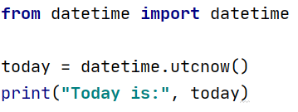
6.6datetime库的使用
2. 用datetime.utcnow( )获得当前日期和时间对应的UTC(世界标准时间)时间对象，使用方法如下：
datetime.utcnow( )
作用：返回一个datetime类型，表示当前的日期和时间的UTC表示，精确到微秒。
参数：无

Slide 47
6.6datetime库的使用
3. datetime.now( )和datetime.utcnow( )都返回一个datetime类型的对象，也可以直接使用datetime( )构造一个日期和时间对象，使用方法如下：
datetime(year,month,day,hour=0,minute=0,second=0,microsecond=0)
作用：返回一个datetime类型，表示指定日期和时间，可以精确到微秒。
year：指定的年份，MINYEAR<=year<=MAXYEAR
month：指定的月份，1<=month<=12
day：指定的日期，1<=day<=月份所对应的日期上限
hour：指定的小时，0<=month<24
minute：指定的分钟数，0<=minute<60
second：指定的秒数，0<=second<60
microsecond：指定的微秒数，0<=microsecond<1000000
其中，hour，minute，second，microsecond参数可以全部或部分省略。

Slide 48
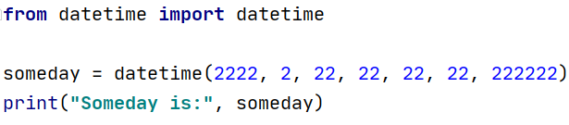
6.6datetime库的使用
调用datetime( )函数直接创建一个datetime对象。

Slide 49
6.6datetime库的使用
程序已经有一个datetime对象，接下来可以利用这个对象的属性显示时间，为了区别datetime库名，采用上面示例中的someday代替生成的datetime对象。
属性 | 描述
someday.min | 固定返回datetime的最小时间对象，datetime(1,1,1,0,0)
someday.max | 固定返回datetime的最大时间对象，datetime(9999,12,31,23,59,59,999999)
someday.year | 返回someday包含的年份
someday.month | 返回someday包含的月份
someday.day | 返回someday包含的日期
someday.hour | 返回someday包含的小时
someday.minute | 返回someday包含的分钟
someday.second | 返回someday包含的秒钟
someday.microsecond | 返回someday包含的微秒值

Slide 50
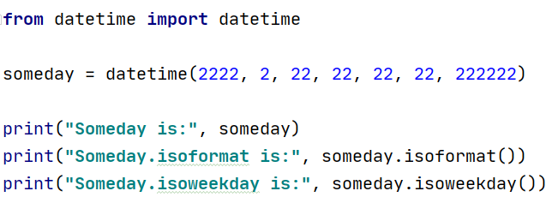
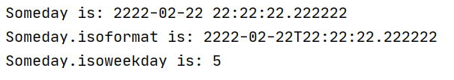
6.6datetime库的使用
datetime对象有3个常用的时间格式化方法。
属性 | 描述
someday.isoformat( ) | 采用ISO 8601标准显示时间
someday.isoweekday( ) | 根据日期计算星期后返回1-7，即对应星期一到星期日
someday.strftime(format) | 根据格式化字符串format进行格式显示的方法

Slide 51
6.6datetime库的使用
strftime( )方法是时间格式化最有效的方法，几乎可以以任何通用格式输出时间。
格式化字符串 | 日期/时间 | 值范围和实例
%Y | 年份 | 0001-9999，例：2222
%m | 月份 | 01-12，例：02
%B | 月份名称 | January-December，例：June
%b | 月份名称缩写 | Jan-Dec，例：Nov
%d | 日期 | 01-31，例：22
%A | 星期名称 | Monday-Sunday，例：Friday
%a | 星期名称缩写 | Mon-Sun，例：Fri
%H | 小时(24h制) | 00-23，例：22
%I | 小时(12h制) | 01-12，例：10
%p | 上/下午 | AM,PM，例：PM
%M | 分钟 | 00-59，例：24
%S | 秒钟 | 00-59，例：22

Slide 52
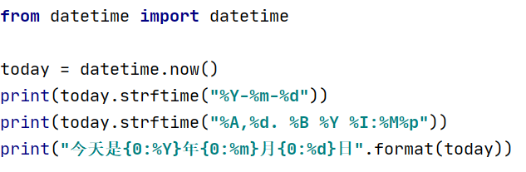
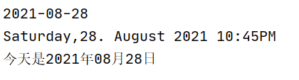
6.6datetime库的使用
需要注意的是：strftime( )格式化字符串的数字左侧会自动补零，上述格式可与print( )的格式化函数一起使用。

Slide 53
本章实验
实验6-1 利用用户定义函数，按照要求，完成如下任务：
分别利用一般函数和递归函数两种方法，设计n的阶乘的函数fa(n)，计算并输出1！+2！+…+n!。
实验6-2利用用户定义函数，按照要求，完成如下任务：
分别利用一般函数和匿名函数两种方法，定义四叶玫瑰函数f44，计算并输出所有四叶玫瑰数。
实验6-3利用用户定义函数，按照要求，完成如下任务：
角谷定理。输入一个自然数n，如果n为偶数，则n除以2，如果n为奇数，则n乘以3加1；重复上述操作，直到n=1结束。利用递归函数，计算并输出经过多少次可以达到n=1。

Slide 54
本章实验
实验6-4利用用户定义函数，按照要求，完成如下任务：
四则运算测试系统atest.py。
设计四个函数：加函数plus(x,y)、减函数minu(x,y)、乘函数prod(x,y)和除函数divi(x,y)，实现两个数据加、减、乘和除法运算的测试。要求
1. 从键盘输入任意两个数据想x，y，实现四则运算的测试；
2. 如果回答正确，输出“回答正确，你好聪明！”；如果回答错误，输出“回答错误，继续加油！”；
3. 可以选择(y)继续测试，或者(n)退出测试。

Slide 55
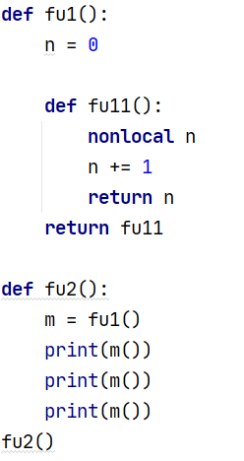
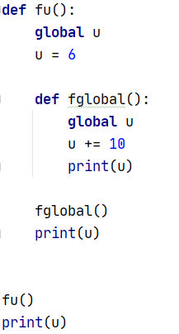
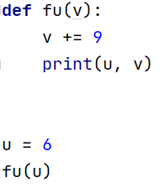
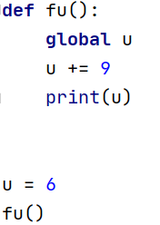
本章实验
实验6-5 局部变量与全局变量实验
运行如下语句，
给出运行结果：

Slide 56
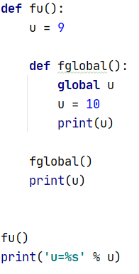
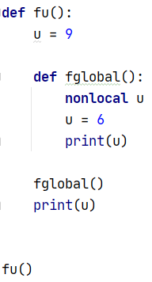
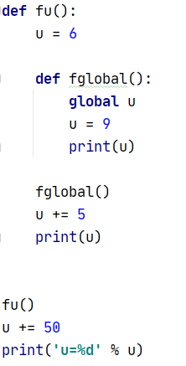
本章实验
实验6-5 局部变量与全局变量实验
运行如下语句，
给出运行结果：

Slide 57
本章实验
实验6-6 模块实验
按照要求，完成如下任务：
1. 按照属性名称company和name，把公司名称”数据可视分析有限公司”和设计人员姓名”：HappyYou”，以及四则运算测试系统中的四个函数，创建atest.py模块。
2. 改写四个函数，为每个函数的形参设置合理的默认值。
3. 利用模块atest.py，改写四则运算测试系统atest.py为altest.py，退出系统时，添加并显示公司、设计人员信息和当前日期时间。

Slide 58
本章习题
1. 解释函数和函数体，简述函数的三要素。
2. 解释形参和实参。简述参数传递的三要素。
3. 解释匿名函数。举例说明。
4. 解释参数传递。简述参数传递的可变性和类型。
5. 解释局部变量和全程变量。简述global功能。
6. 解释递归函数。
7. 解释模块。简述模块包含的主要内容和模块的导入方法。

